Slide 1

LA MORA FRENÓ,
PERO NO BAJÓ
Tras 19 subas mensuales seguidas, la mora del crédito a familias
se estabilizó en 12,7% — pero 6 millones ya quedaron fuera del sistema
ESTRATEGIA · DECISIÓN · EJECUCIÓN
Fuente: BCRA — Informe de Deudores del Sistema Financiero, junio 2026
KARTAL Consulting | kartal.com.ar | Lunes 3 de agosto de 2026
Notes:
Portada. El informe analiza el Informe de Deudores del Sistema Financiero del BCRA de junio 2026: tras 19 meses consecutivos de suba, la mora del credito a familias se estabilizo en 12,7%, pero sigue en niveles historicamente altos y ya excluyo a 6 millones de personas del sistema de credito.

Slide 2
DIECINUEVE MESES DE DETERIORO
12,7%
de mora en el crédito a familias en junio — el primer freno tras 19 subas seguidas
Máximo en más de dos décadas en mayo (12,8%) | BCRA, jun-2026
«El freno es real. La deuda acumulada, también.»
Notes:
Hook. Despues de 19 meses consecutivos de suba, la mora del credito a familias se estabilizo en 12,7% en junio de 2026, tras tocar en mayo un maximo de mas de dos decadas (12,8%). El freno es real pero no representa una mejora del problema de deuda de los hogares.

Slide 3
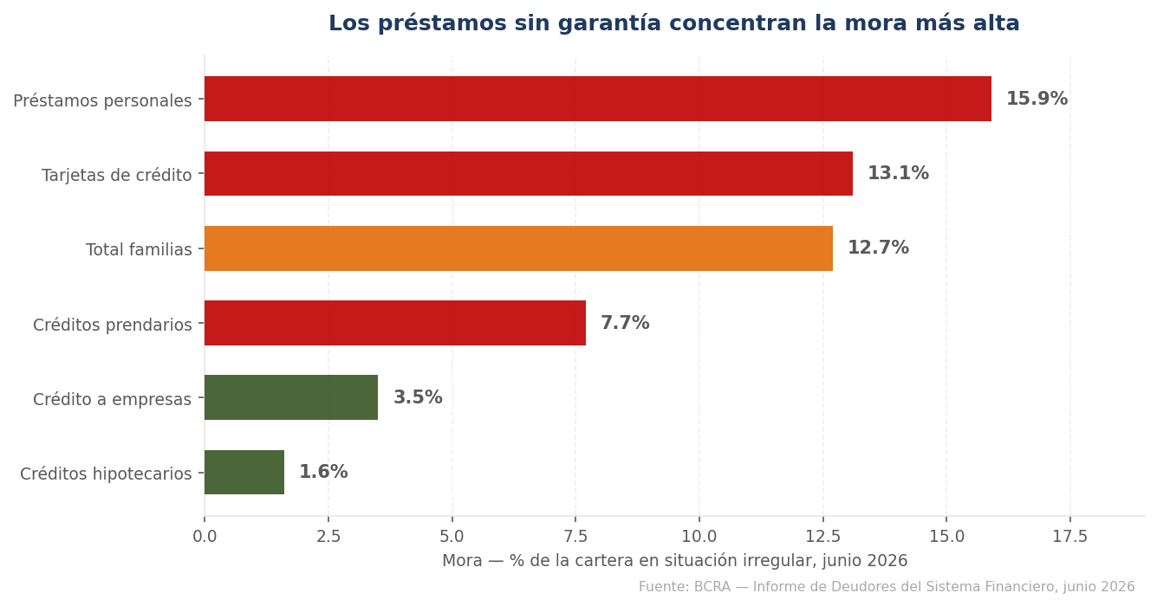
EL CRÉDITO SIN GARANTÍA ES EL MÁS GOLPEADO
Mora por tipo de crédito, junio 2026
«El freno es real. La deuda acumulada, también.»
Notes:
Dato clave visual. Prestamos personales (15,9%) y tarjetas de credito (13,1%) -el credito sin garantia- casi cuadruplican la mora de los creditos hipotecarios (1,6%) y superan ampliamente al credito a empresas (3,5%). El deterioro es predominantemente un fenomeno de consumo, no de financiamiento productivo.

Slide 4
EL DAÑO YA ESTÁ HECHO
6 millones
de personas quedaron excluidas de acceder a crédito nuevo
por registrar préstamos impagos | BCRA, jun-2026
Más de 1 de cada 4 personas que tomó crédito en 2024-2025
dejó de ser sujeto de crédito.
KARTAL Consulting · kartal.com.ar
«El freno es real. La deuda acumulada, también.»
Notes:
Relevancia. Seis millones de personas quedaron excluidas de acceder a credito nuevo por tener prestamos impagos. Mas de una de cada cuatro personas que tomo credito en 2024-2025 dejo de ser sujeto de credito -la propia expansion crediticia reciente genero buena parte del deterioro actual.

Slide 5
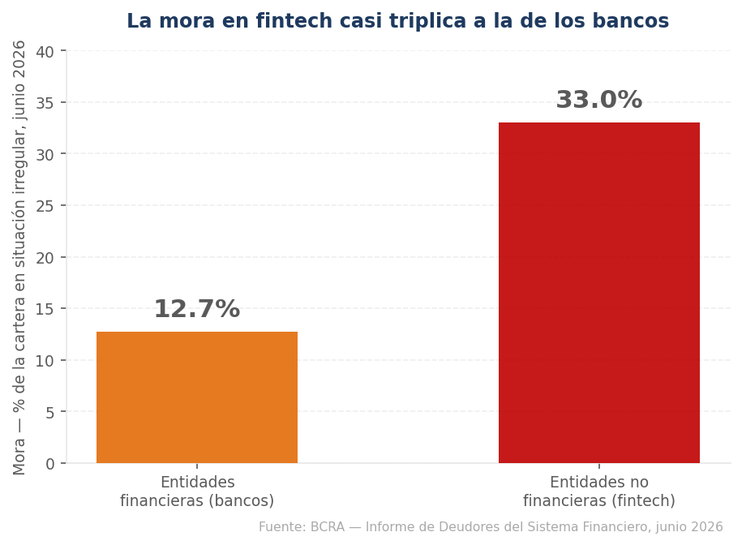
DOS SISTEMAS, DOS RIESGOS DISTINTOS
La mora en fintech casi triplica a la de los bancos
«El freno es real. La deuda acumulada, también.»
Notes:
Dato clave visual. La mora en entidades no financieras (fintech) llego a 33,0% en junio y sigue en alza, casi el triple que en entidades bancarias (12,7%). El canal fintech, que crecio fuerte en originacion de credito de consumo, hoy concentra el riesgo de cartera mas alto del sistema.

Slide 6
LO QUE ESTO SIGNIFICA PARA QUIEN FINANCIA
01
02
03
No relajar
políticas de riesgo
Auditar exposición
a fintech
Priorizar crédito
con garantía
Un solo mes de pausa
no confirma cambio de
tendencia tras 19 meses
de suba consecutiva.
La mora no bancaria
triplica a la bancaria
y sigue en alza -revisar
canales de originación.
Comercial y garantizado
ya crecen en términos
reales; el consumo sin
garantía todavía cae.
KARTAL Consulting · kartal.com.ar
«El freno es real. La deuda acumulada, también.»
Notes:
Implicancias estrategicas. Tres acciones: 1) No relajar politicas de riesgo en personales y tarjetas hasta confirmar la tendencia con mas de un mes de dato. 2) Auditar la exposicion a financiamiento via canales fintech, con mora casi tres veces superior a la bancaria. 3) Priorizar el crecimiento de cartera en lineas comerciales y credito garantizado, que ya muestran recuperacion real.

Slide 7
«El freno es real. La deuda acumulada, también. Un mes de pausa no borra 19 meses de deterioro ni a los seis millones de personas que ya quedaron afuera del sistema.»
Agop Karagoz
Director — KARTAL Consulting
kartal.com.ar/informes/mora_credito_familias_2026.php
KARTAL Consulting · kartal.com.ar
Notes:
Cierre. La cita del director resume el argumento central: la estabilizacion de la mora en junio es un freno estadistico, no una recuperacion. El dano acumulado -19 meses de suba y 6 millones de personas excluidas del sistema- ya esta hecho y condiciona el consumo financiado de los proximos trimestres.

